Slide 1
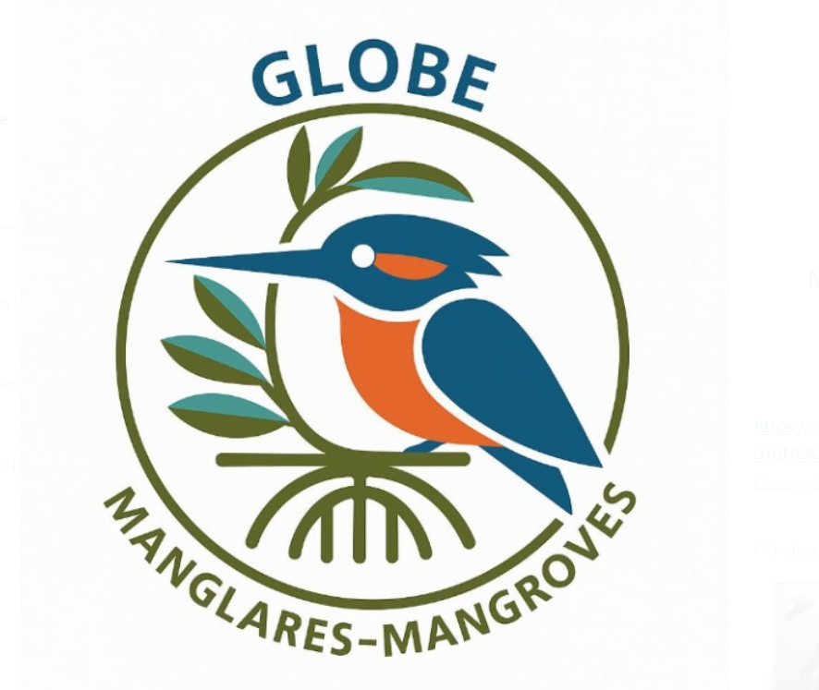
Exploring the Mangrove
Use of bioindicators for mangrove assessment

Slide 2
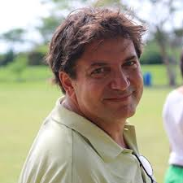
Mangroves Committee
Juan Felipe Restrepo
Colombia
Geneviéve Sontowinggolo
Surinam
María Loraine Rodríguez De Ruiz-Alma
República Dominicana

Slide 3
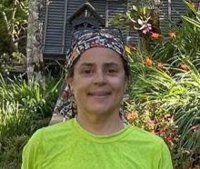
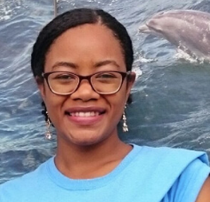
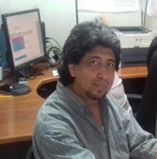
Mangroves Committee
Cheyenne
Samson
Surinam
Ana Lorena
Orozco
Costa Rica
Miguel Angel
Guzman
Guatemala

Slide 4
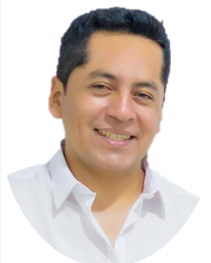
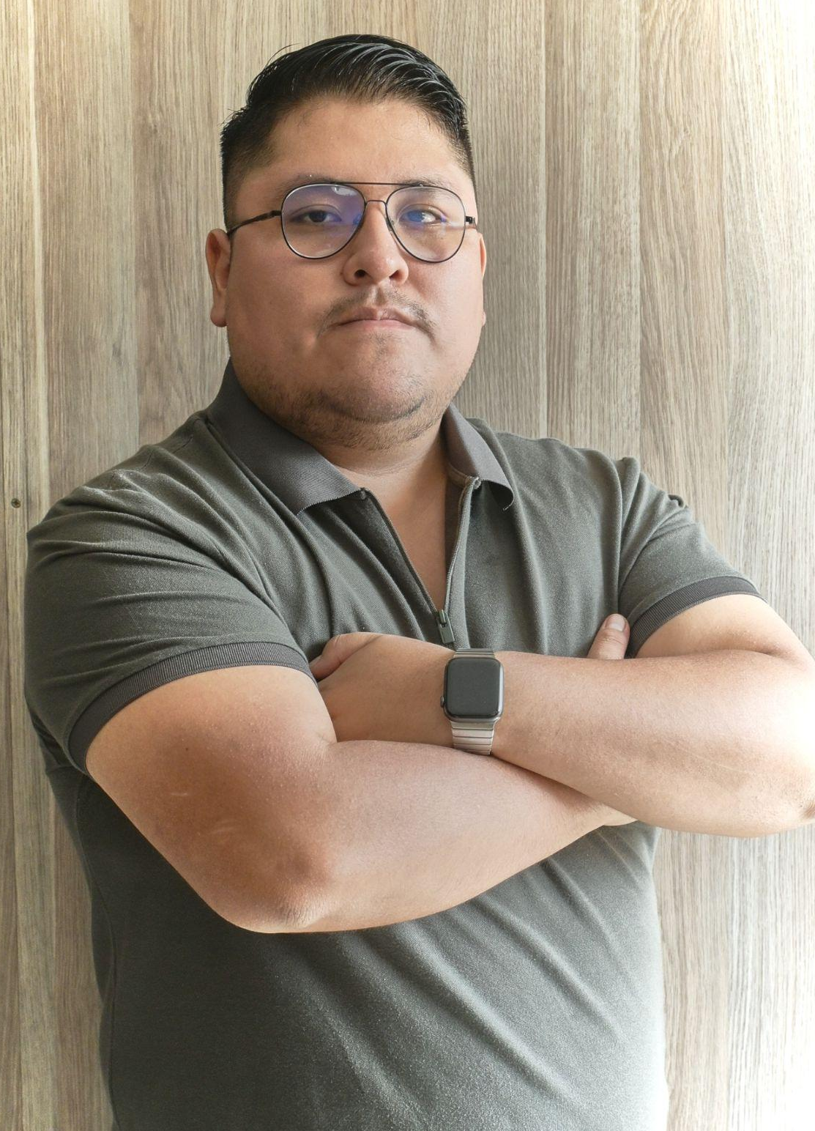
Mangroves Committee
Yonel Ali Cabello Ruiz
Perú
André
Oscanoa
Perú

Slide 5
Manglares: Biodiversidad, Resiliencia y Captura de Carbono
Dra. María del Milagro Carvajal Oses

Slide 6
Manglares de Costa Rica

Slide 7
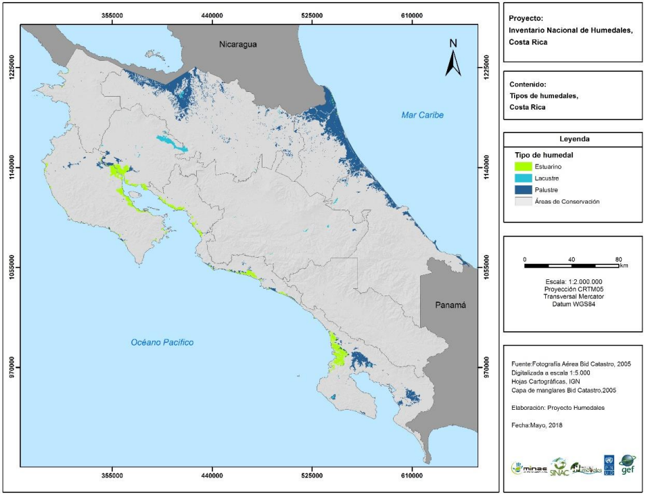
Manglares de Costa Rica
Características
Legislación costarricense
El 99% se encuentra el Pacífico.
Ley de Biodiversidad (Ley N.º 7788, 1998) Establece el Sistema Nacional de Áreas de Conservación (SINAC), encargado de los recursos naturales.
Costa Rica cuenta con 307.318,60 hectáreas de humedales
Ley Orgánica del Ambiente (Ley N.º 7554, 1995) Reconoce los humedales, como los manglares, como ecosistemas de interés público.
17,22% son humedales estuarinos, es decir, unos 52.928,64 ha.
Ley Forestal (Ley N.º 7575, 1996) Prohíbe la tala y explotación de los manglares.
Ley de Zona Marítimo Terrestre (Ley N.º 6043, 1977) Declara los manglares como parte del patrimonio natural del Estado.
La cobertura total de manglares es de aproximadamente 36,250 hectáreas.
Ley de Conservación de Vida Silvestre (Ley N.º 7317,1992) Introduce el concepto de "humedal" en la legislación costarricense.
Figura 1. Humedales de Costa Rica (SINAC, 2018).

Slide 8
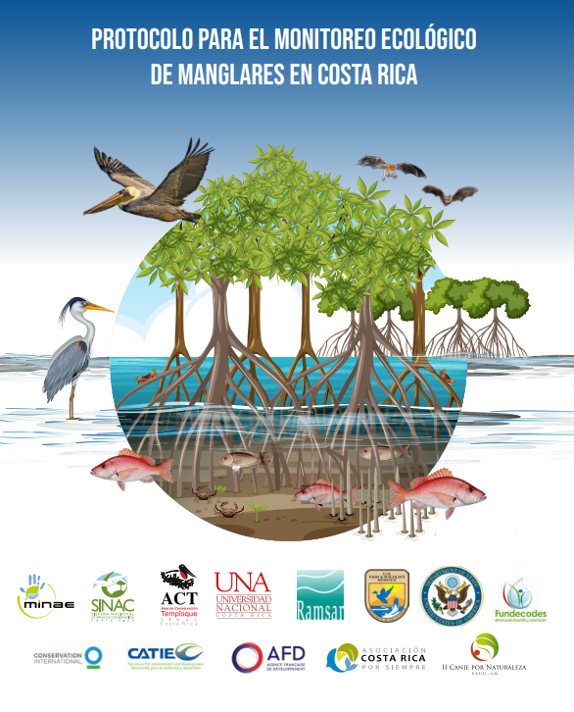
Problemáticas asociadas
Esfuerzos
Pérdida acelerada de cobertura: Entre 1980 y 2013, Costa Rica perdió el 43% (Hernández-Blanco et al., 2021).
Se finiquitó en 2020 pero su desarrollo comenzó en 2016.
Es una metodología estandarizada mediante 23 indicadores clave.
Actividades humanas destructivas: La deforestación para camaroneras, salineras, urbanización y tala (Walker et al., 2022).
Cobertura
Estructura
Fragmentación del hábitat: La conversión del uso del suelo (Acuña-Piedra & Quesada-Román, 2021).
Composición
Impactos antrópicos
Sobreexplotación de recursos: El aprovechamiento no regulado de servicios ecosistémicos (Carvajal-Oses et al., 2024).
Conectividad
Figura 2. SINAC-UNA, 2020

Slide 9
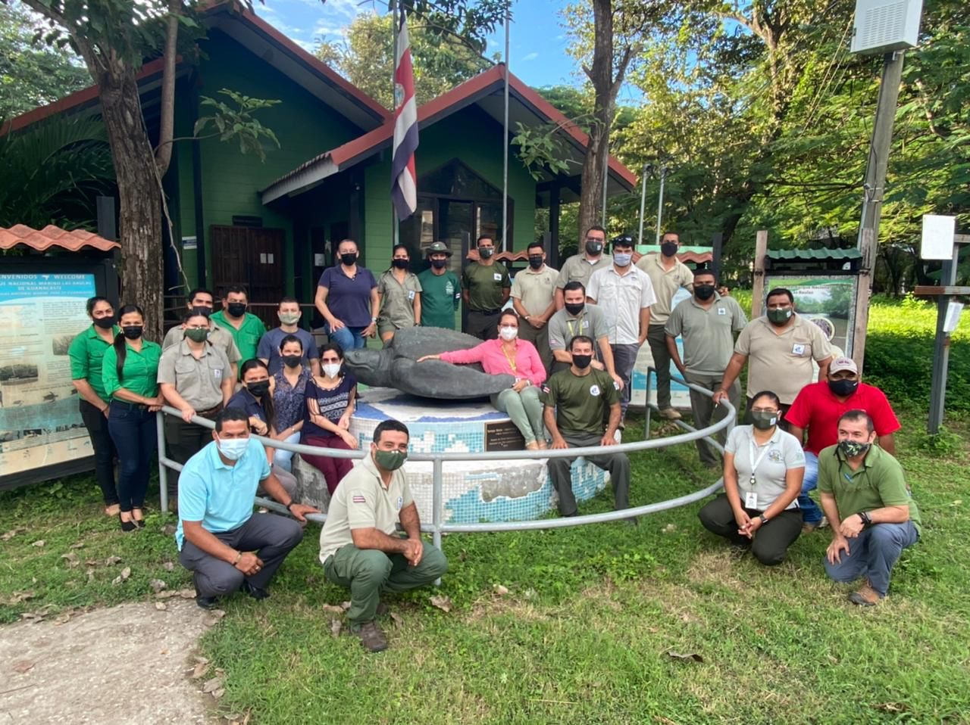
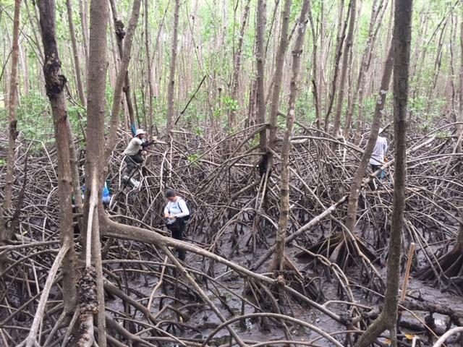
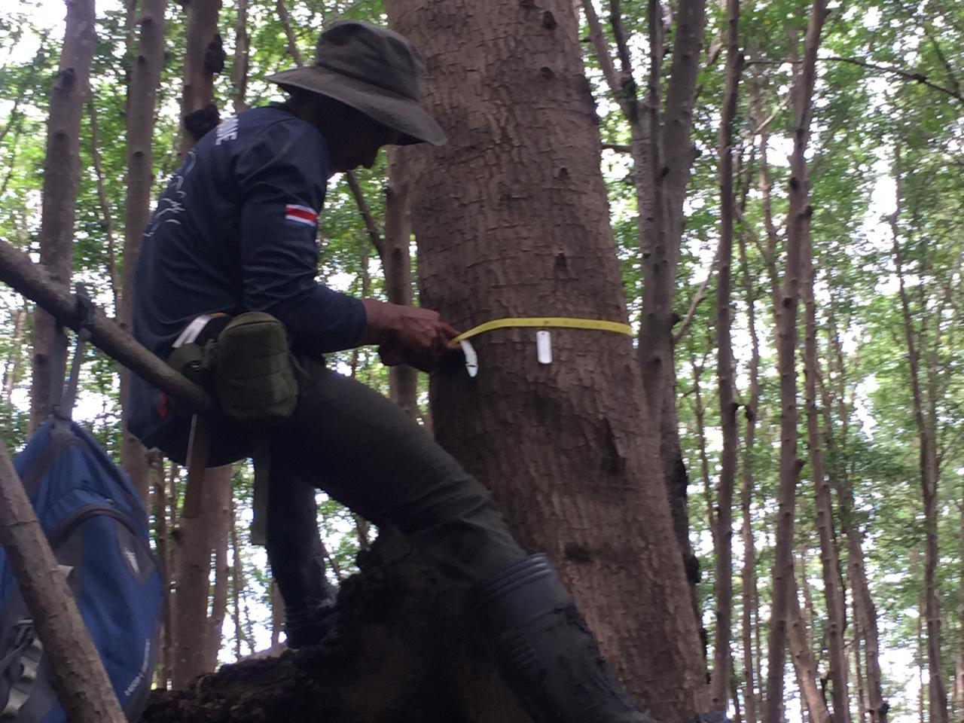
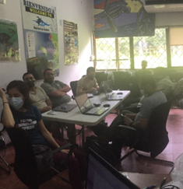
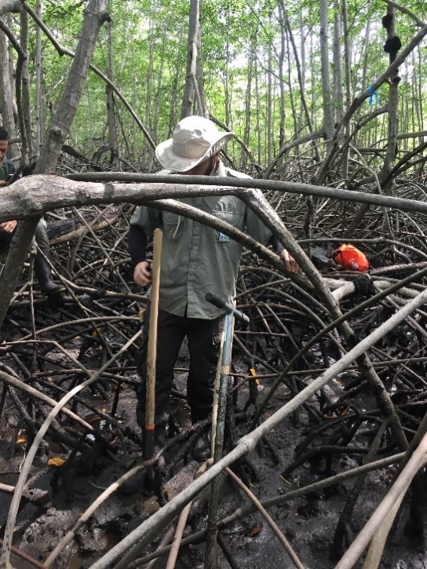
Algunos indicadores
Área de cobertura de manglar
Densidad de especies nucleares.
Presencia de flora nuclear.
Presencia de flora marginal.
Presencia de aves.
Presencia de desechos sólidos.
Presencia de hidrocarburos.
Figura 3. Proceso de desarrollo de Protocolo.

Slide 10
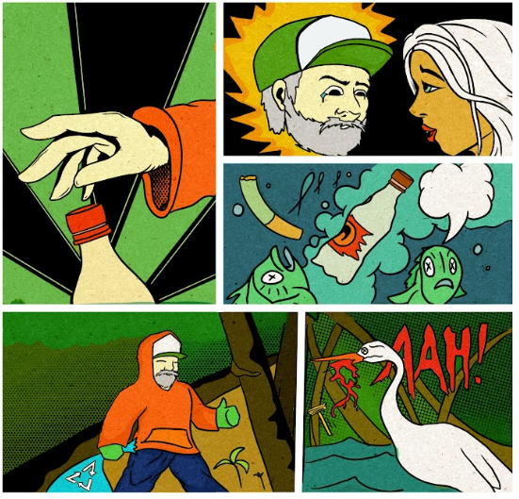
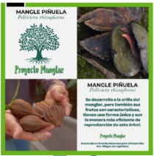
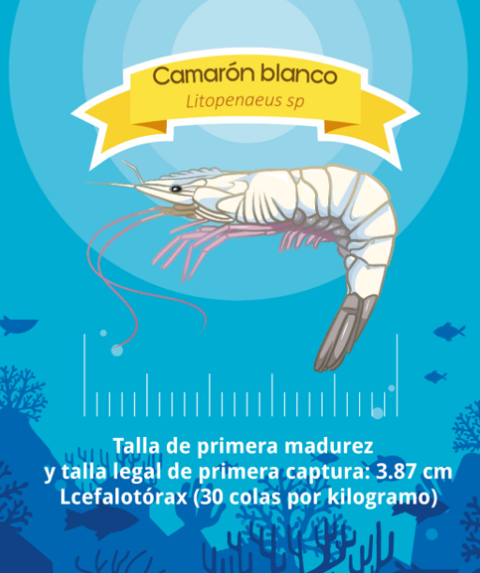
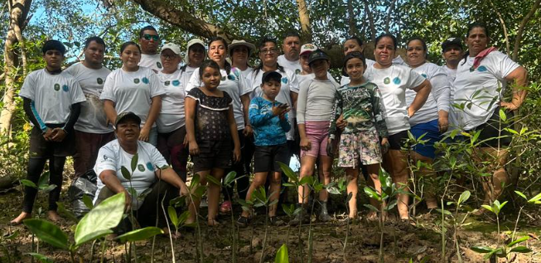
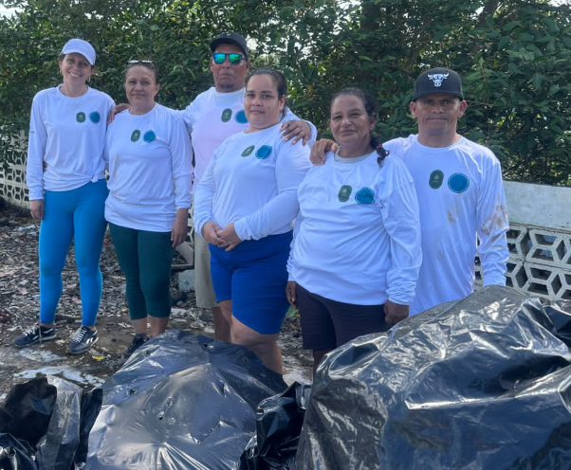
Esfuerzos puntuales
Comunidades costeras.
Investigaciones.
Asociaciones ambientales.
Educación ambiental.
.
Talleres
Recolección desechos sólidos.
Reforestación.
Alianzas con Ministerio de Educación Pública.
Figura 4. Trabajo comunal en manglares.

Slide 11
Manglares: biodiversidad, resiliencia y captura de carbono

Slide 12
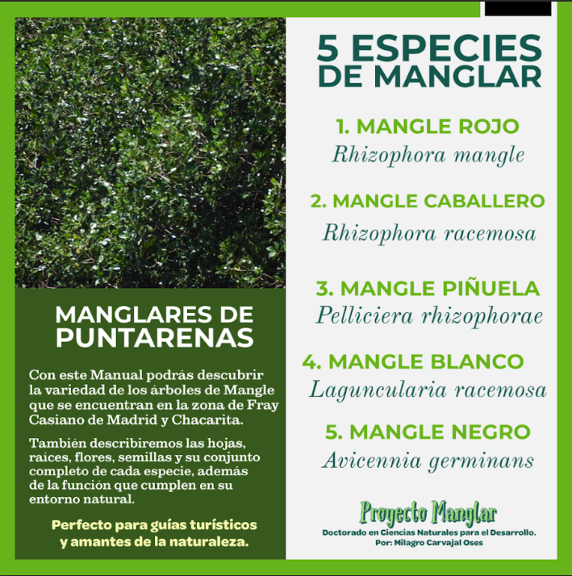
En Costa Rica
Especies nucleares
Golfo de Nicoya (valor general): entre 547–1,175 Mg C/ha (Hernández-Blanco et al., 2021).
Las especies de manglar presentan tolerancia fisiológica (SINAC & UNA, 2020).
La estructura compleja de los bosque y su alta densidad refleja resiliencia. (Cambronero-Bolaños et al., 2025).
Morales (Golfo de Nicoya, específico):
Biomasa viva: 48 ± 59 Mg C/ha (Cambronero-Bolaños et al., 2025).
Chacarita (Pacífico Central): 78.49 Mg C/ha (Carvajal-Oses et al., 2024).
Capacidad de regeneración natural incluso después de deforestación histórica.
Térraba-Sierpe (Sur de CR):
Valores promedio de 304 a 415 Mg C/ha
(SINAC & UNA, 2020).
La conversión a usos como camaroneras libera hasta 92% del carbono (Cambronero-Bolaños et al., 2025).
Figura 5. Especies de árbol de manglar en Costa Rica.

Slide 13
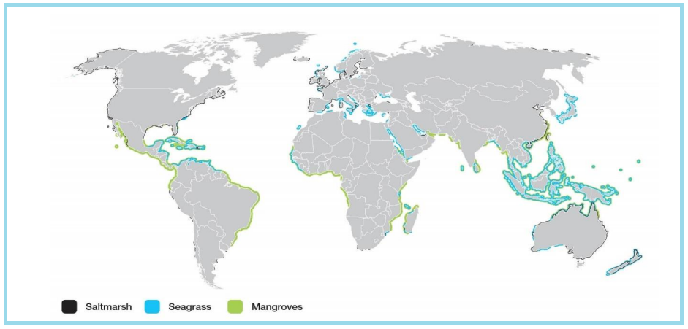
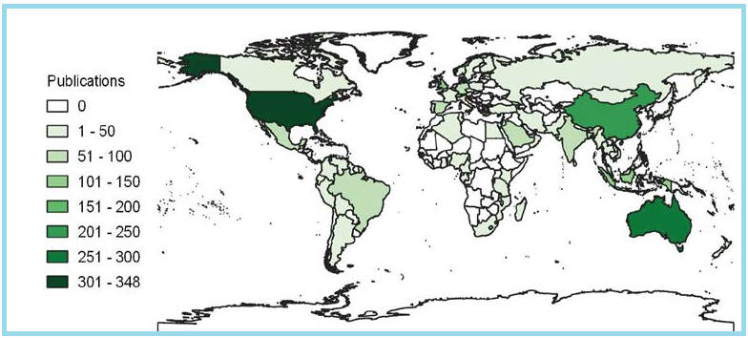
Manglares en general
Manglares tropicales almacenan entre 400 y 1,000 Mg C/ha (Tailandia, Malasia, México) (Müller et al., 2025).
En Brasil, los manglares del norte (Amazonas, Pará, Amapá) tienen un promedio de 511 ± 63 (Beloto et al., 2023).
Figura 6. Manglares del mundo (Müller et al., 2025).
Figura 7. Publicaciones en manglares (Hernández-Hernández
et al., 2024).
En Colombia se ha reportado entre 328 y 496 Mg C/ha (Bernal et al., 2024).
Contribución al clima
En Colombia el stock de carbono supera en 189% más que las emisiones de CO₂ en 2020 (Bernal et al., 2024).
La reserva global de carbono de los manglares se estima entre 5.23 y 8.63 Pg C (Raihan, 2023).
Capturan cuatro veces más que los bosques tropicales terrestres, con una gran proporción en los suelos anóxicos (70 a 80%) (Segaran et al., 2023).
La pérdida global de manglares puede generar hasta 10 % de las emisiones de CO₂.

Slide 14
Resiliencia
Biodiversidad
La conectividad ecológica entre manglares, pastos marinos y arrecifes (México, Australia y el Caribe) (Müller et al., 2025).
Albergan especies en peligro de extinción como el cocodrilo marino (Crocodylus porosus) en el sudeste asiático, y el mono aullador (Alouatta palliata) en América Latina (Segaran et al., 2023).
Más de 1,200 especies de peces y 250 especies de crustáceos utilizan los manglares. En países como Indonesia se reportan hasta 47 especies de mangle (Segaran et al., 2023).
Manglares con alta precipitación y régimen macrotidal (Brasil) muestran mayor capacidad de acumulación de carbono y. (Beloto et al., 2023).
Conectividad ecológica entre hábitats que contribuye por ejemplo a la pesquería.
La regeneración natural y la presencia de especies resistentes (R. mangle, A. germinans) aumentan la resiliencia a eventos extremos, (Raihan, 2023; Beloto et al., 2023)
Figura 8. Biodiversidad en manglares (Sievers et al., 2023).

Slide 15
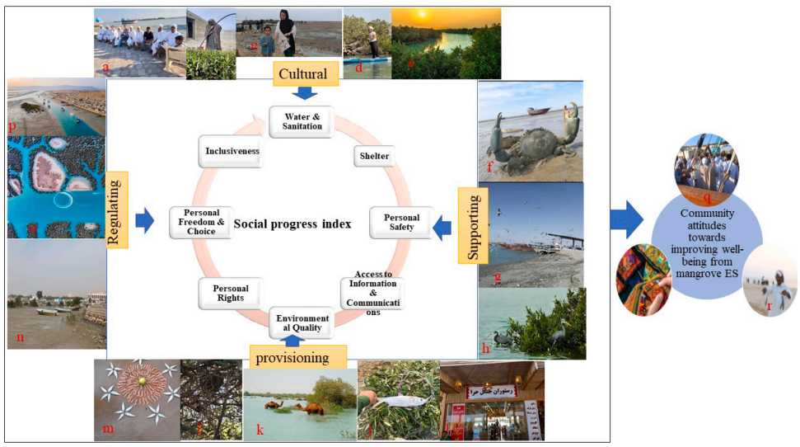
Manejo Integral
Servicios ecosistémicos
En Costa Rica, Colombia e Indonesia se demuestran que si los gobiernos establecen marcos legales y se vinculan con universidades y organizaciones locales, se mejora la gestión (Ballut-Dajud et al., 2024).
En Brasil y México han incorporado a las comunidades en el monitoreo ecológico, recolección de semillas y siembra, generando restauración y empleo local.
Programas de ciencia ciudadana en el Caribe y Sudeste Asiático han aumentado el conocimiento local sobre los servicios ecosistémicos de los manglares (Segaran et al., 2023).
Figura 9. Relación entre las comunidades y los servicios ecosistémicos (Garmaeepour et al., 2025).

Slide 16
REFERENCIAS

Slide 17
Beloto, N., Cotovicz Jr., L. C., Rodrigues, J. V. M., Gmach, M. R., Zimmer, M., Helfer, V., Soares, M. O., & Bezerra, L. E. A. (2023). Blue carbon stock heterogeneity in Brazilian mangrove forests: A systematic review. Marine Pollution Bulletin, 197, 115694. https://doi.org/10.1016/j.marpolbul.2023.115694
Bernal, J. O., Alfonso, L. P. A., Burbano, V. I. A., Vargas-Domínguez, S., González, M. F., Agudelo, J. E., & Campos-Rozo, J. I. (2024). Quantifying Colombian blue carbon sinks from coastal mangroves. Revista de la Academia Colombiana de Ciencias Exactas, Físicas y Naturales, 48(188), 658–670. https://doi.org/10.18257/raccefyn.2585
Cambronero-Bolaños, R., Silva-Benavides, M., Samper-Villarreal, J., & Benavides-Varela, C. (2025). Cobertura, estructura vegetal y almacenamiento de carbono del manglar de Morales, Puntarenas, Costa Rica. Revista de Biología Tropical, 73(S1), e64042. https://doi.org/10.15517/rev.biol.trop..v73iS1.64042
Carvajal-Oses, M., Pérez-Molina, J. P., Herrera-Ulloa, Á., & Moreira-Segura, C. (2024). Estructura y composición en un manglar del Pacífico Central de Costa Rica: población de moluscos de interés comercial. Uniciencia, 38(1), 1–19. https://doi.org/10.15359/ru.38-1.6
Garmaeepour, R., Alambeigi, A., Danehkar, A., & Alizadeh Shabani, A. (2025). Mangrove forest ecosystem services and the social well-being of local communities: Unboxing a dilemma. Journal for Nature Conservation, 84, 126827. https://doi.org/10.1016/j.jnc.2025.126827
Hernández-Blanco, M., Costanza, R., & Cifuentes-Jara, M. (2021). Economic valuation of the ecosystem services provided by the mangroves of the Gulf of Nicoya using a hybrid methodology. Ecosystem Services, 49, 101258. https://doi.org/10.1016/j.ecoser.2021.101258
Hernández-Hernández, E., Valdés-Velarde, E., Ugalde-Lezama, S., Márquez-Berber, S. R., & Ávila-Flores, G. (2024). Global trends in blue carbon research in mangroves. Agro Productividad, 17(6), 131–140. https://doi.org/10.32854/agrop.v17i6.2818
Macera, L., Deslarzes, K., Crook, O. J., Pioch, S., & Andrieu, J. (2024). Monitoring mangrove restoration projects in Senegal, Benin, Costa Rica, and Philippines using remote sensing. Dynamiques Environnementales, 53. https://doi.org/10.4000/1210m
Moya, R., Tenorio, C., Torres-Gómez, D., & Cifuentes-Jara, M. (2024). Variation in annual ring and wood anatomy of six tree mangrove species in the Nicoya Gulf of Costa Rica. Water, 16(11), 3207. https://doi.org/10.3390/w16223207
Müller, M., Santini, N. S., Samper-Villarreal, J., Jiang, S., Mujahid, A., Oakes, J., Vo, T., & Zhang, J. (2025). Editorial: Tropical blue carbon: challenges and opportunities. Frontiers in Marine Science, 12, 1552817. https://doi.org/10.3389/fmars.2025.1552817
Raihan, A. (2023). A review of tropical blue carbon ecosystems for climate change mitigation. Journal of Environmental Science and Economics, 2(4), 14–24. https://doi.org/10.56556/jescae.v2i4.602
Segaran, T. C., Azra, M. N., Lananan, F., Burlakovs, J., Vincevica-Gaile, Z., Rudovica, V., Grinfelde, I., Rahim, N. H. A., & Satyanarayana, B. (2023). Mapping the link between climate change and mangrove forest: A global overview of the literature. Forests, 14(2), 421. https://doi.org/10.3390/f14020421
Sievers, M., Brown, C. J., McGowan, J., Turschwell, M. P., Buelow, C. A., Holgate, B., Pearson, R. M., Adame, M. F., Andradi-Brown, D. A., Arnell, A., Mackey, B. G., zu Ermgassen, P. S. E., Gosling, J., McOwen, C. J., Worthington, T. A., & Connolly, R. M. (2023). Co-occurrence of biodiversity, carbon storage, coastal protection, and fish and invertebrate production to inform global mangrove conservation planning. Science of the Total Environment, 904, 166357. https://doi.org/10.1016/j.scitotenv.2023.166357
Sistema Nacional de Áreas de Conservación (SINAC). (2018). Servicios ecosistémicos provistos por los manglares. Ministerio de Ambiente y Energía.
SINAC & Universidad Nacional. (2020). Protocolo para el monitoreo ecológico de manglares en Costa Rica. Proyecto Humedales SINAC–PNUD–GEF. https://www.sinac.go.cr

Slide 18
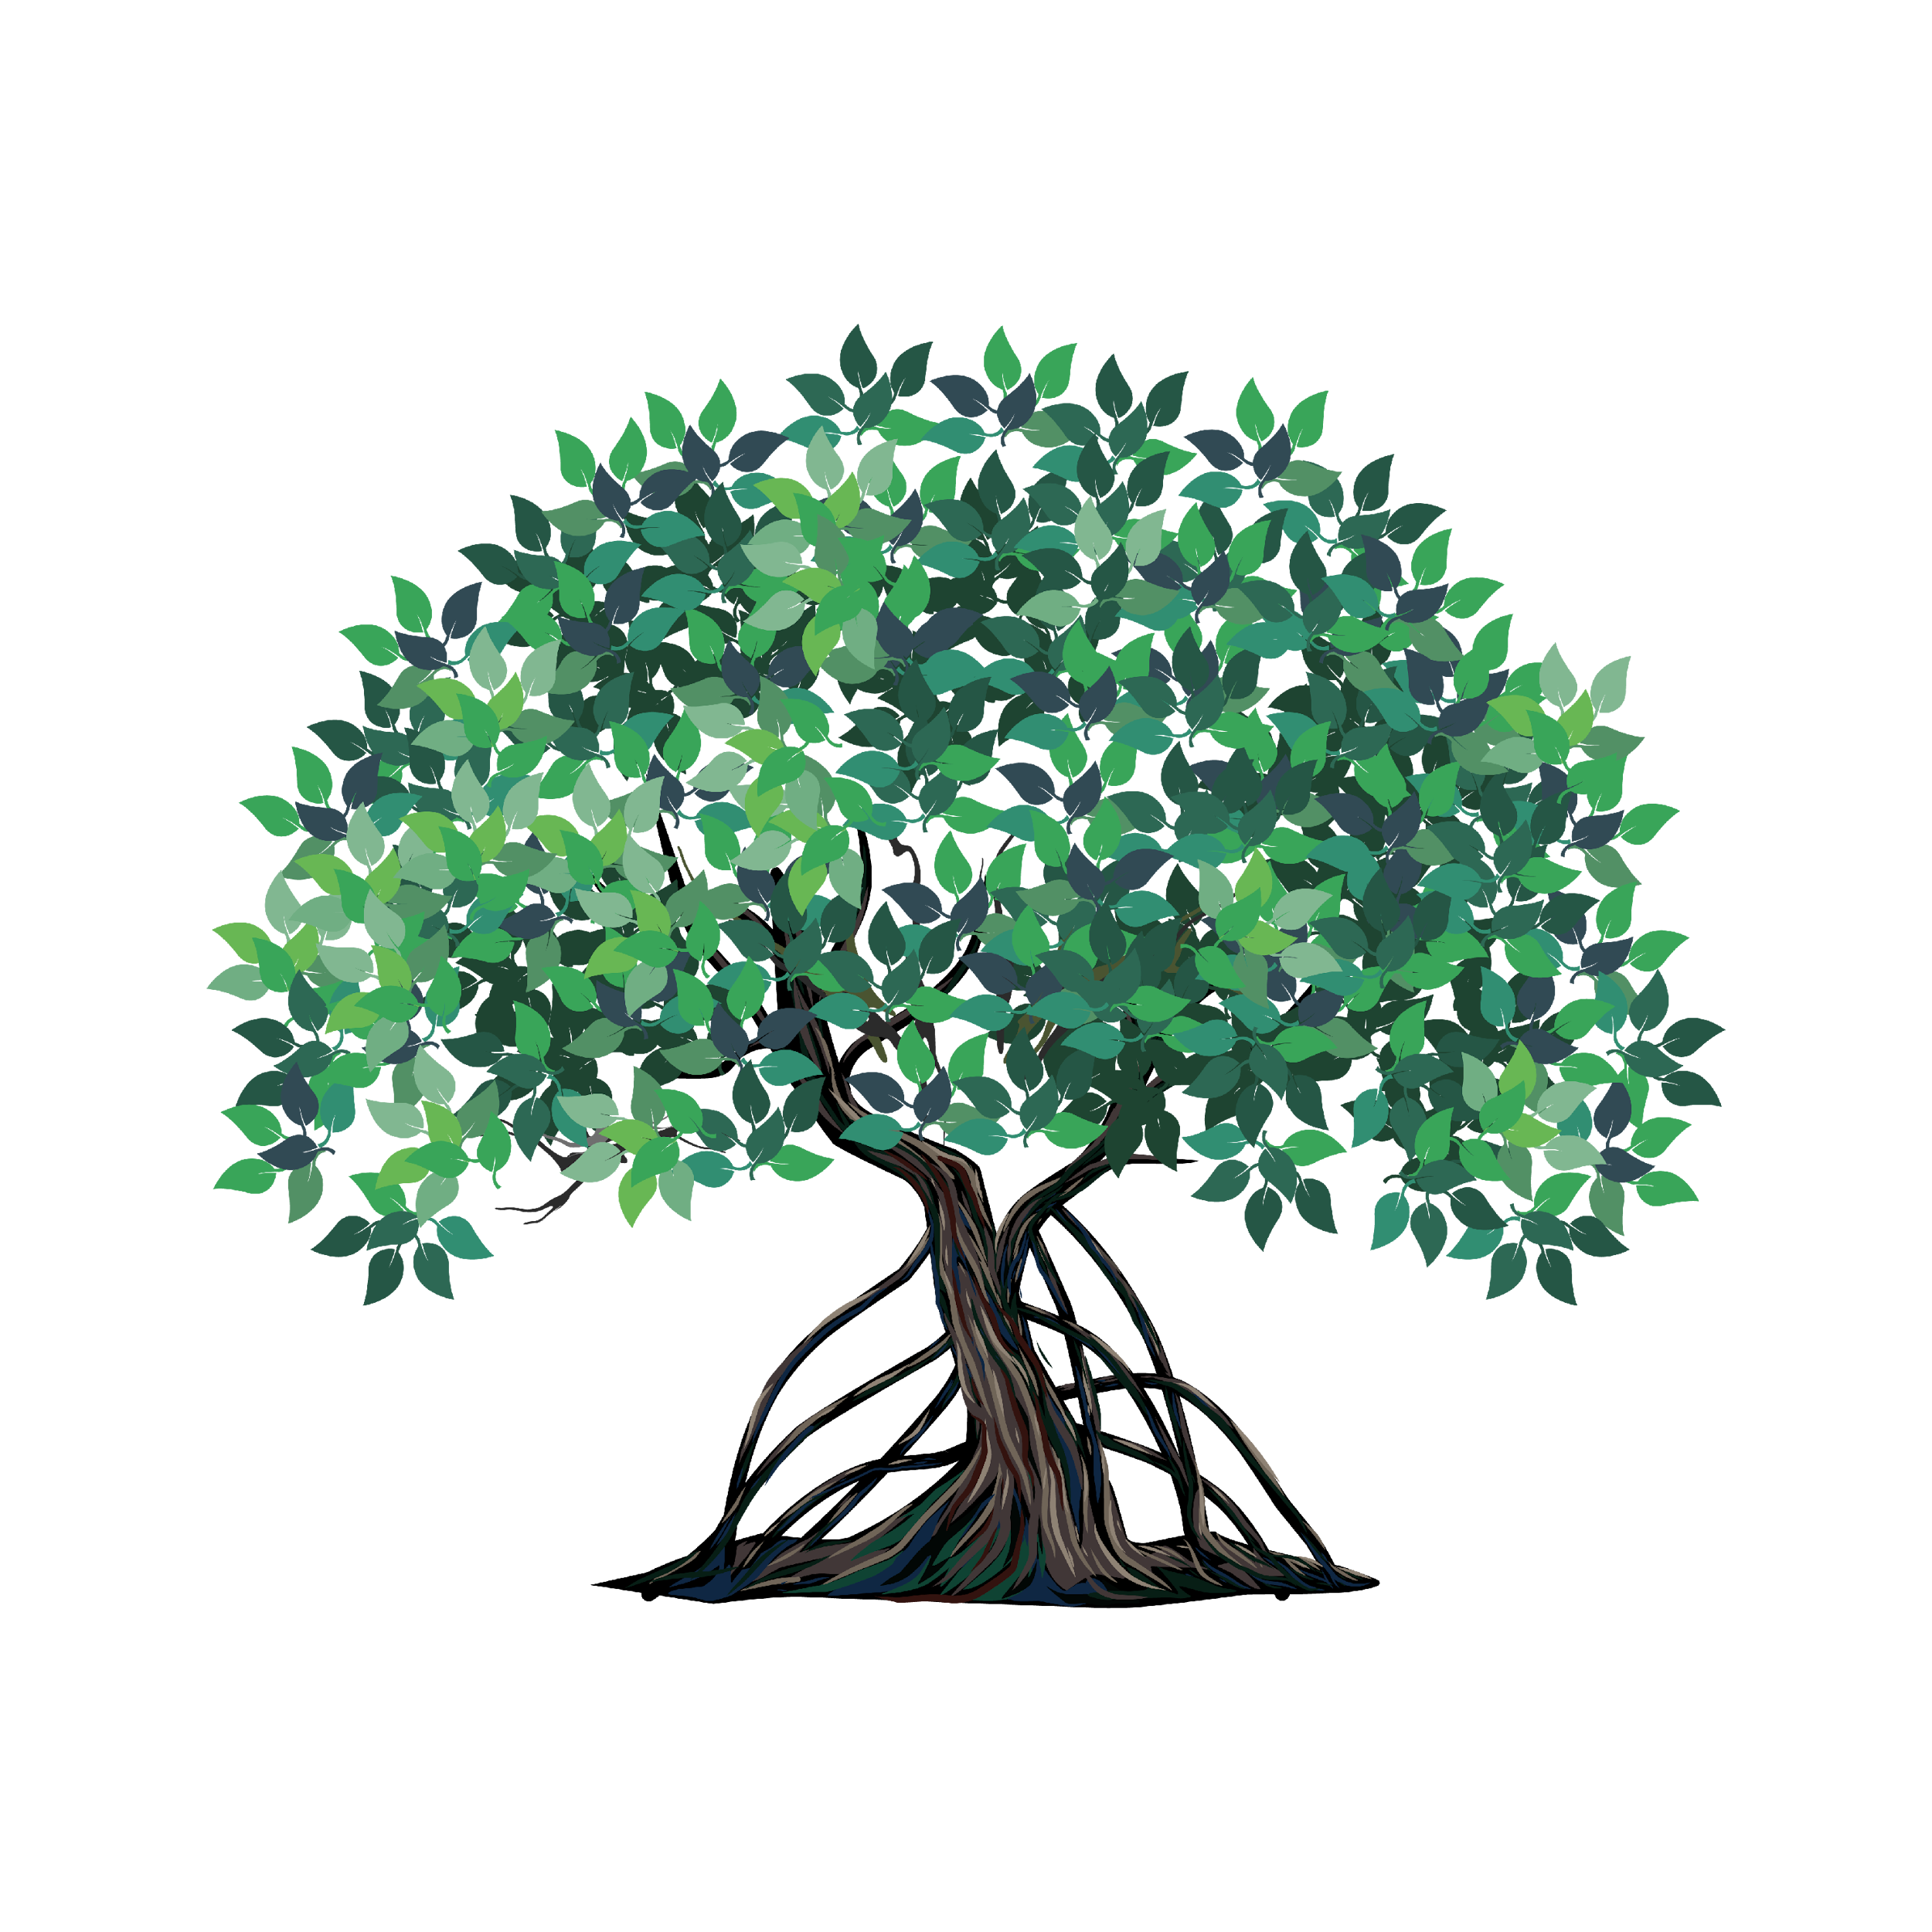
Mangrove Protocol Proposal
Geneviéve Sontowinggolo
Project coordinator
Green Heritage Fund Suriname
Suriname

Slide 19
Geneviéve Sontowinggolo, también conocida como Pebbles, es una profesional con sólida formación en Producción Agrícola y especialización en Silvicultura. Su profundo compromiso con la sostenibilidad ambiental la ha llevado a dedicar más de siete años al Green Heritage Fund Suriname (GHFS), donde comenzó como voluntaria a los 16 años. A lo largo de su trayectoria, ha trabajado extensamente con comunidades para fomentar prácticas sostenibles y aumentar la conciencia ambiental. Cabe destacar su autoría del protocolo de manglares para GHFS, lo que evidencia su experiencia y dedicación a la preservación de ecosistemas vitales. Actualmente, continúa buscando soluciones de impacto que beneficien tanto a las comunidades como al ambiente.
Geneviéve Sontowinggolo

Slide 20
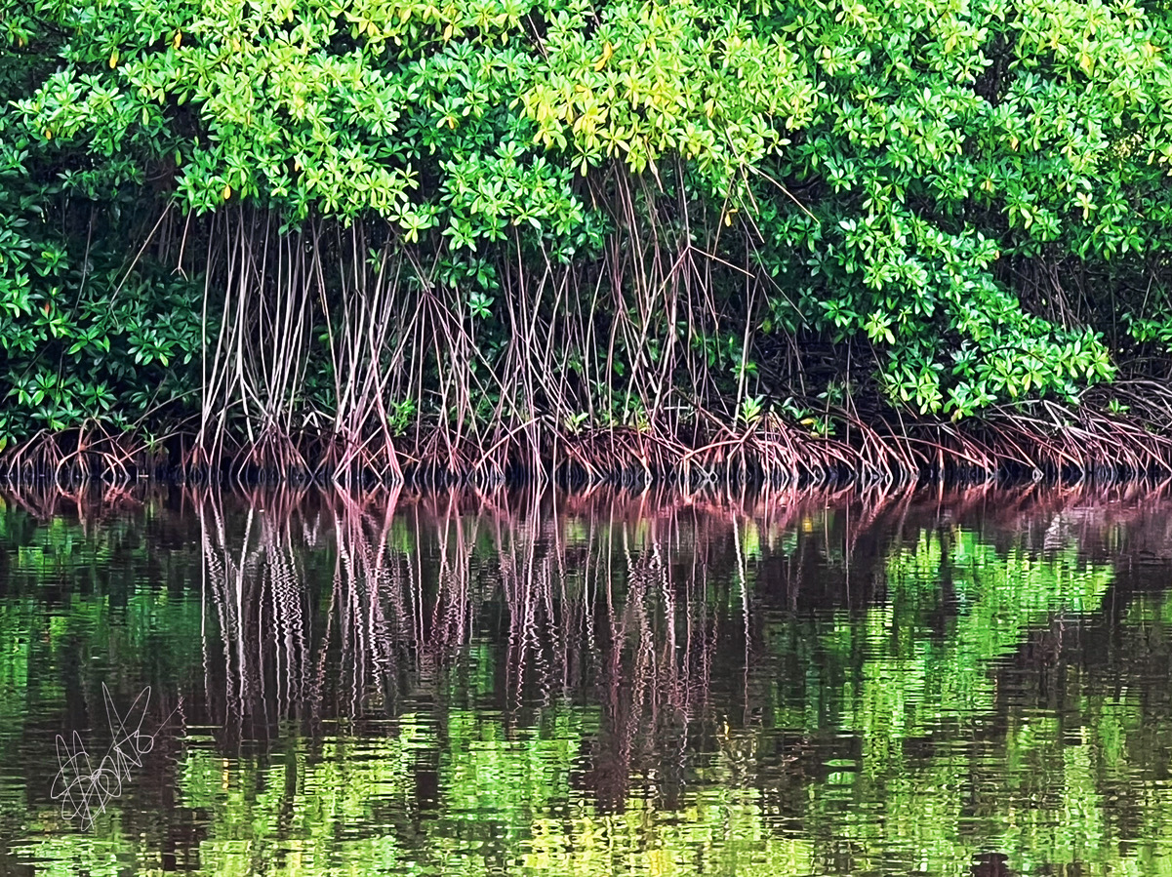
Background information
Mangrove ecosystems face increasing threats from human disturbance and environmental change, necessitating regular health assessments to inform management and restoration. Bio indicators, organisms, or ecological attributes sensitive to environmental conditions offer a practical and scientifically validated means for communities to monitor ecosystem health.
Photo by Geneviéve Sontowinggolo

Slide 21
Objective
Monitor key ecological parameters:
Vegetation structure
Faunal diversity
Abiotic conditions
Empower communities with actionable data to guide conservation efforts and adaptive management practices
To enable communities to assess mangrove health using bio indicators, detect degradation early, and guide conservation through accessible, science-based monitoring.
Detect early signs of degradation:
Reduced seedling density
Shifts in crab abundance
Bird diversity loss
Foster long-term stewardship by integrating local ecological knowledge with systematic monitoring frameworks
Notes:
To establish a standardized, community-based protocol for assessing mangrove ecosystem health through scientifically validated bioindicators, enabling local stakeholders to monitor key ecological parameters linked to mangrove resilience, including vegetation structure, faunal diversity, and abiotic conditions; detect early signs of degradation such as reduced seedling density, shifts in crab abundance, or bird diversity loss; empower communities with actionable data to guide conservation efforts and adaptive management practices; and foster long-term stewardship by integrating local ecological knowledge with systematic monitoring frameworks. This protocol aims to bridge scientific rigor and community accessibility, ensuring data reliability while promoting participatory conservation of mangrove ecosystems.

Slide 22
Bio indicators used for this assessment
Indicators selected based on their:
Representativeness: Accurately reflects ecosystem health and responds to both natural and anthropogenic changes.
Systematicity: Scientifically validated, with clear definitions and relevance to key ecosystem functions.
Feasibility: Practical for community monitoring, requiring minimal specialized equipment or training.
Key bio indicators for mangrove health include:
Bird diversity: Sensitive to habitat quality and structural complexity.
Mangrove vegetation structure: Composition, density, and regeneration (seedlings, saplings, mature trees).
Crab activity: Abundance and diversity of burrowing crabs, which influence soil aeration and nutrient cycling.
Water and sediment quality: Simple visual or rapid tests for water and sediment characteristics.

Slide 23
Surveys/ observations
Vegetation
Aerial roots
Crab burrows
Birds

Slide 24
Vegetation Survey
Objective:
To assess mangrove ecosystem health by quantifying tree species composition, generational structure (seedling, young, or adult), and the presence of aerial roots within a defined survey area.
Data Collection
Step 1: Choose and Mark Your Plot
Find a representative spot:
Use local knowledge and, if possible, aerial photos or maps to pick a spot that resembles your mangrove area (not too close to the edge or a disturbed site).
Measure out a 10×10 meter square:
Use a tape measure, rope, or marked sticks. Mark the four corners clearly (e.g., with stakes, flags, or painted stones).
Record the location:
Write down a description and, if possible, take GPS coordinates so you can find the same spot again.
Why This Design?
Easy to learn and repeat, no special equipment or technical skills needed.
Captures key changes in mangrove health and regeneration.
Builds ownership and understanding within the community, increasing the likelihood of long-term conservation success.
Flexible: Can be adapted to include additional indicators (e.g., crab holes, litter, or birds) if the community is interested
Notes:
During the vegetation survey, mangrove tree species are taxonomically identified and enumerated, with seedling density quantified to assess regenerative capacity. The presence and abundance of seedlings serve as a critical bioindicator of ecosystem resilience and successful recruitment dynamics within the mangrove community.

Slide 25
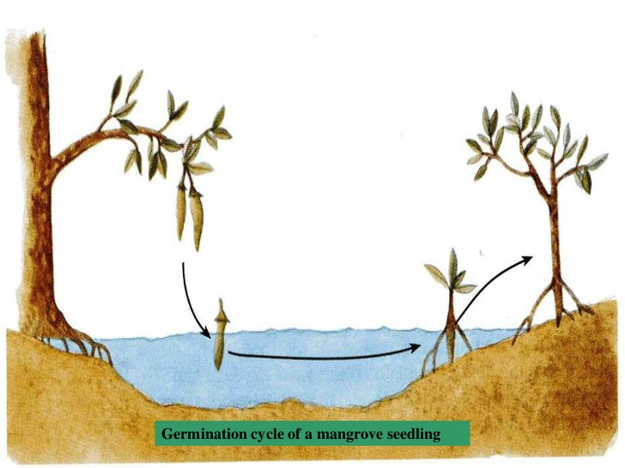
Vegetation Survey
Step 2: What to Record in the Plot
Tree Identification and Categorization:
For each tree within the plot:
Record the species in the plot (using standard taxonomic keys).
Record the three generational categories:
Seedling: Height <1 m, no significant woody stem.
Young (sapling): Height 1-3 m but below reproductive maturity.
Adult: >3 m Mature, reproductive tree.
Tree health
Calculate how many seedlings there are per square meter
Notes:
During the vegetation survey, mangrove tree species are taxonomically identified and enumerated, with seedling density quantified to assess regenerative capacity. The presence and abundance of seedlings serve as a critical bioindicator of ecosystem resilience and successful recruitment dynamics within the mangrove community.

Slide 26
Aerial Root Survey
Objective:
To quantify and assess the density, structure, and condition of aerial roots within standardized subplots as a direct indicator of mangrove health, resilience, and ecosystem function.
Data Collection
Step 1: Choose subplots within the vegetation plot
Sample size: Aim for 3 plots of 50x50cm subplots within the 10x10m vegetation plot.
Step 2: What to record in subplots
Count all aerial roots within the 50x50 cm subplot
Calculate the average of the 3 plots.
Then calculate the density per square meter.
Notes:
Stratified random sampling.
Define Strata by Inundation Frequency
Confirm zones by observing watermarks, sediment types, or vegetation (e.g., Avicennia in high-frequency zones).
Sample size: Aim for 3–5 plots of 50x50cm subplots within the 10x10m vegetation plot.

Slide 27
Crab Burrow Survey
Objective:
To systematically count and assess the density of crab burrows on the mudbank adjacent to mangrove plots as an indicator of mangrove ecosystem health.
Data Collection
Step 1: Choose plots within the vegetation plot or mud flat
Sample size: 2x2 m
Step 2: What to record in plots
Count all active crab burrows within the plot
Calculate the average of the plots.
Then calculate the density per square meter.
Notes:
Stratified random sampling.
Define Strata by Inundation Frequency
Confirm zones by observing watermarks, sediment types, or vegetation (e.g., Avicennia in high-frequency zones).
Sample size: Aim for 3–5 plots of 50x50cm subplots within the 10x10m vegetation plot.

Slide 28
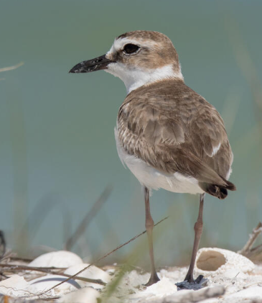
Bird Survey
Objective:
To assess the status of mangrove health by monitoring bird species richness, abundance, and community composition, using standardized bird surveys as a sensitive and practical indicator of ecosystem condition.
Data Collection
Step 1: Point Counts at Fixed Stations
Mark fixed points
Timer for half an hour
Use binoculars (if available) and a bird identification guide tailored to local species.
Step 2: What to record
Bird species (Focus on common, easily identifiable species (e.g., herons, egrets, kingfishers) rather than rare or cryptic birds)
Number of individuals
Time/date and tidal stage
Notable behaviors (e.g., nesting, feeding)

Slide 29
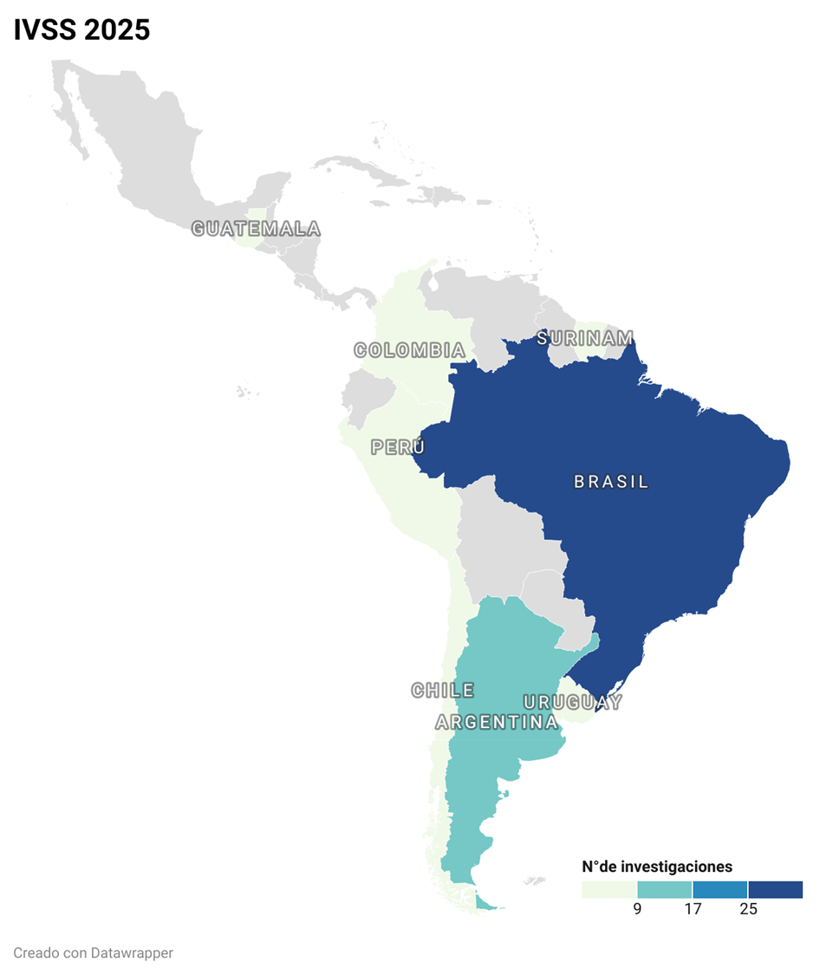
Investigaciones presentadas al IVSS 2025
N° Investigaciones por país - IVSS 2025
Métricas del IVSS 2025
N° de investigaciones | 57
N° de países | 8
N° de docentes | 68*
N° de estudiantes | 410
N° de mentores/científicos | 144**
N° de instituciones | 35
Investigaciones con 4 estrellas | 30
Investigaciones con 3 estrellas | 19
*Muchos Docentes presentaron más de una investigación
**Muchos Mentores colaboraron con varias investigaciones

Slide 30
Investigaciones presentadas al IVSS 2025 - Badges
SOY ESTUDIANTE INVESTIGADOR
57 investigaciones
HAGO UN
IMPACTO
31 investigaciones
SOY UN CIENTÍFICO DEL SIST. TERRESTRE
11 investigaciones
TRABAJO CON UN PROFESIONAL STEM
12 investigaciones
Badge destacado:
SOY UN CIENTÍFICO DE DATOS
38 investigaciones
SOY UN SOLUCIONADOR DE PROBLEMAS
10 investigaciones
SOY UN
INGENIERO
1 investigación
SOY UN
COLABORADOR
33 investigaciones
SOY UN CONTADOR DE HISTORIAS
2 investigaciones

Slide 31
Temas abordados en las investigaciones - IVSS 2025
Ciclo del carbono en diferentes ambientes
Temperaturas del aire y de superficie
Monitoreo de la calidad del agua
Árboles - Especies destacadas - Tamaño de los árboles
Superpoblación de aves en las plazas
Eclipse solar y comportamiento animal
Eclipse lunar y cambios en la atmósfera
Cambios en la cobertura arbórea en ciudades
Cambios en la cobertura terrestre
Erosión costera
Mosquitos, especies e incidencia de enfermedades
Estrategias para disminuir las poblaciones de mosquitos
Mapeo de criaderos de mosquitos
Cobertura de nubes y producción de energía fotovoltaica
GLOBE Observer en la educación
Calidad del aire
Monitoreo de agrotóxicos en el agua y el suelo
Monitoreo de lluvias torrenciales e inundaciones
Impacto del fenómeno ENSO en las anomalías de temperatura y humedad
Relación dióxido de carbono y temperatura en ciudades
Desalinizador de agua
Cambios en los parámetros atmosféricos y presencia de mariposas
Relación entre la cobertura terrestre y la abundancia y diversidad de especies de mariposas.
Islas de calor en las escuelas

Slide 32
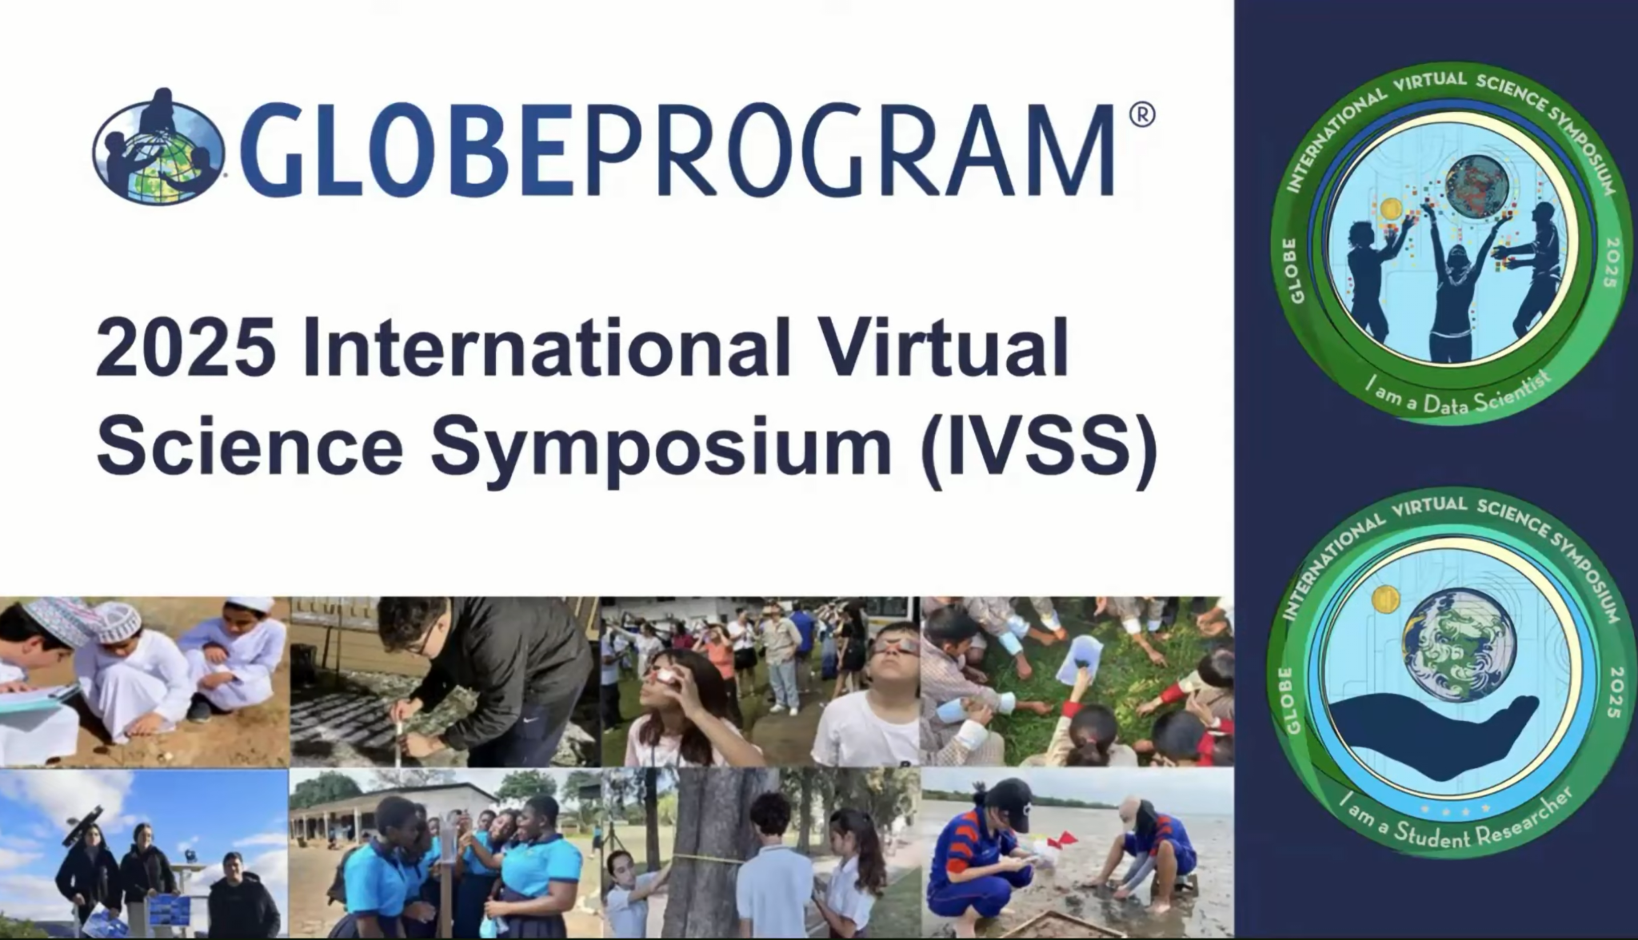
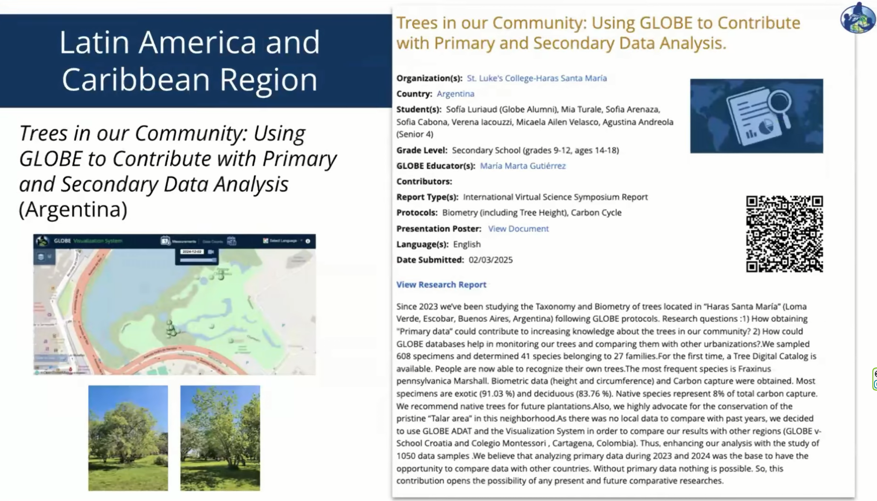
Proyecto ganador del IVSS por la región América Latina y Caribe (LAC) 2025

Slide 33
Recordatorios:
1o. Abril-15 Mayo: 2o. IOP del Año. Continúa el período de observación intensiva de datos. ¡Tu dato cuenta!
28 de abril: estaremos anunciando los ganadores del Concurso “Dibuja tu nube” que finalizó el 15 de abril. ¡Quedate atento!
15 de Mayo: 4to. Webinar del año “Fenología de los árboles en flor desde el terreno y el espacio” a cargo de la Dra. Yoseline Angel investigadora asociada a NASA

Slide 34
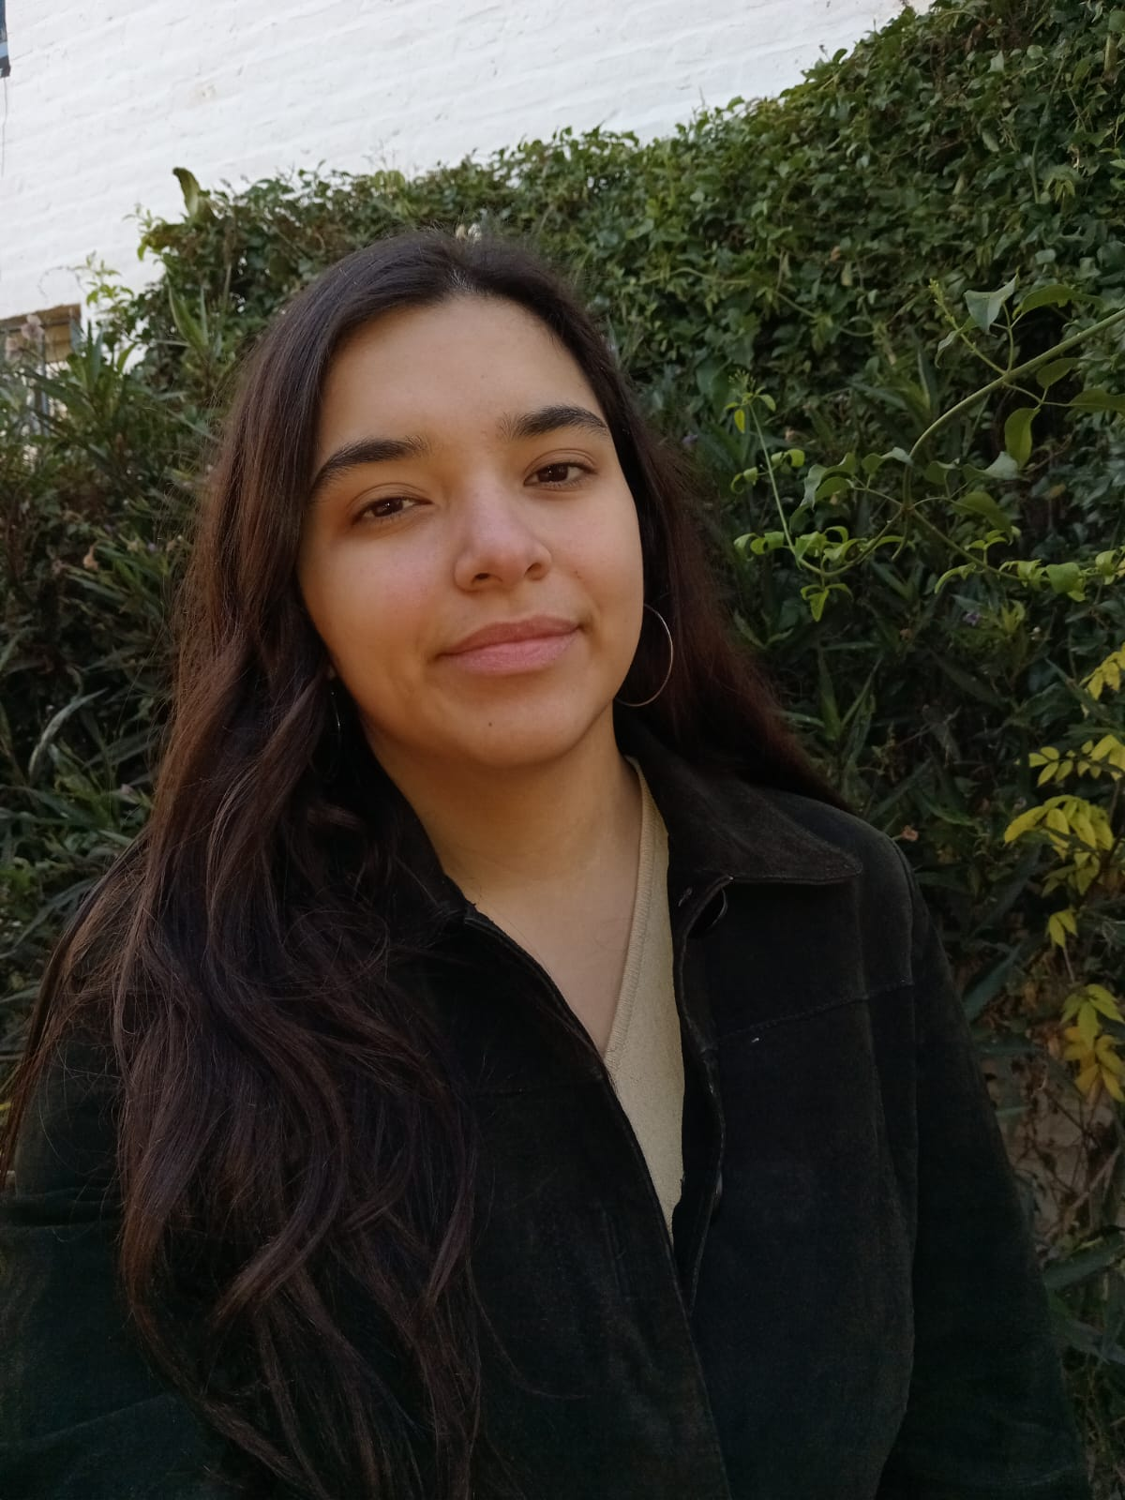
Líderes de la Campaña GLOBE LAC
GLOBE LAC Campaign Team Leaders
Mariana Savino
Coordinadora
de la Oficina Regional GLOBE para América Latina y el Caribe
Argentina
Josefina González
Asistente de Comunicación de la Oficina Regional GLOBE para América
Latina y el Caribe
Argentina

Slide 35
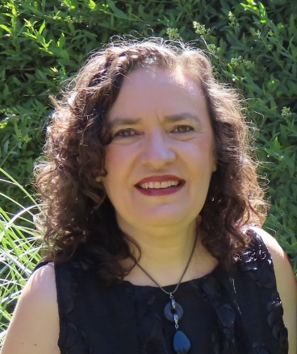
Miembros del Equipo de Campaña GLOBE LAC
GLOBE LAC Campaign Team Members
Andrea Ventoso
Coordinadora GLOBE
Mentor Trainer
Uruguay
bvb46037@gmail.com
Claudia Caro Vera
Mentor Trainer
Perú
claudiacarovera@gmail.com
Ana Beatriz Prieto
Mentor Trainer
Argentina anabeatrizprieto@gmail.com

Slide 36
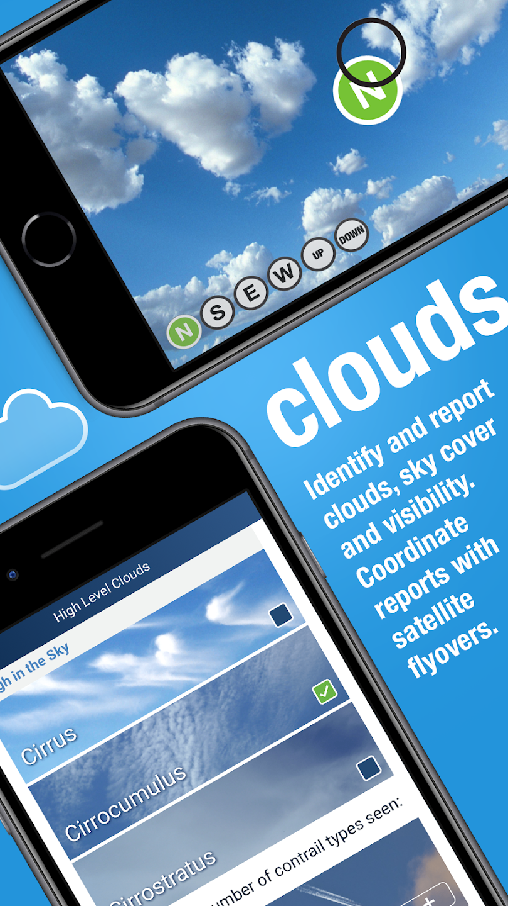
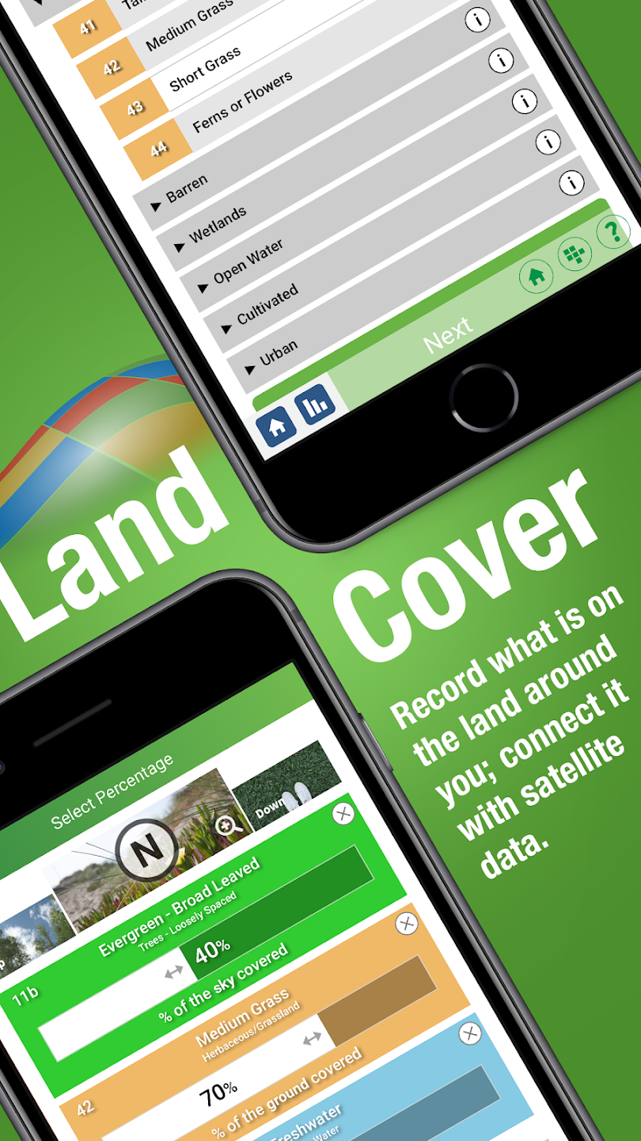
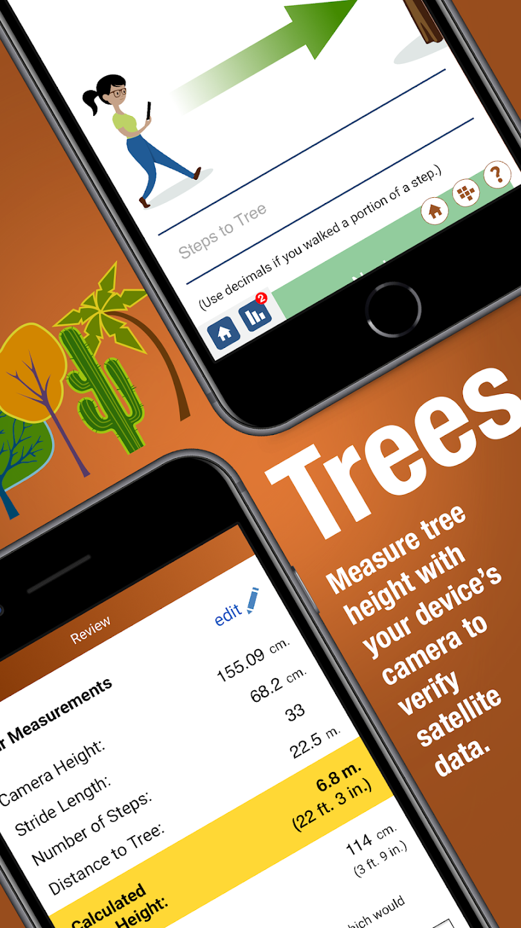
¡Muchas gracias!
¿Preguntas?

